Slide 1
Anthropogenic influences on the Lockwitzbach
By Jonas Schmidt
Notes:
Ca 25 min werden wir brauchen

Slide 2
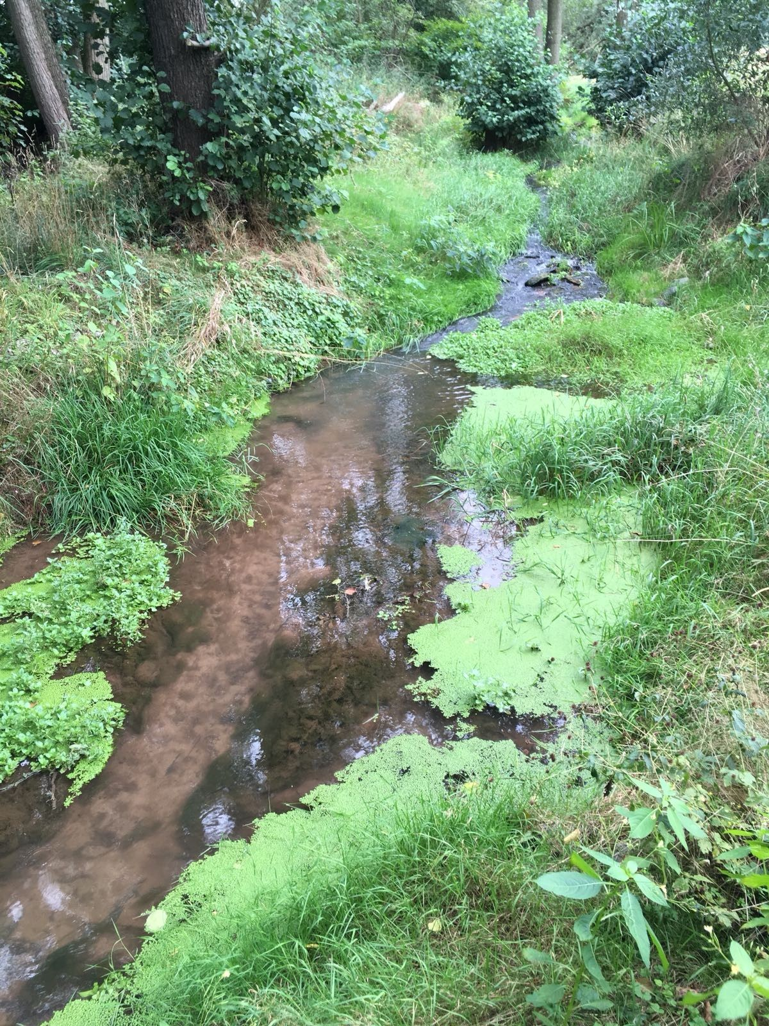
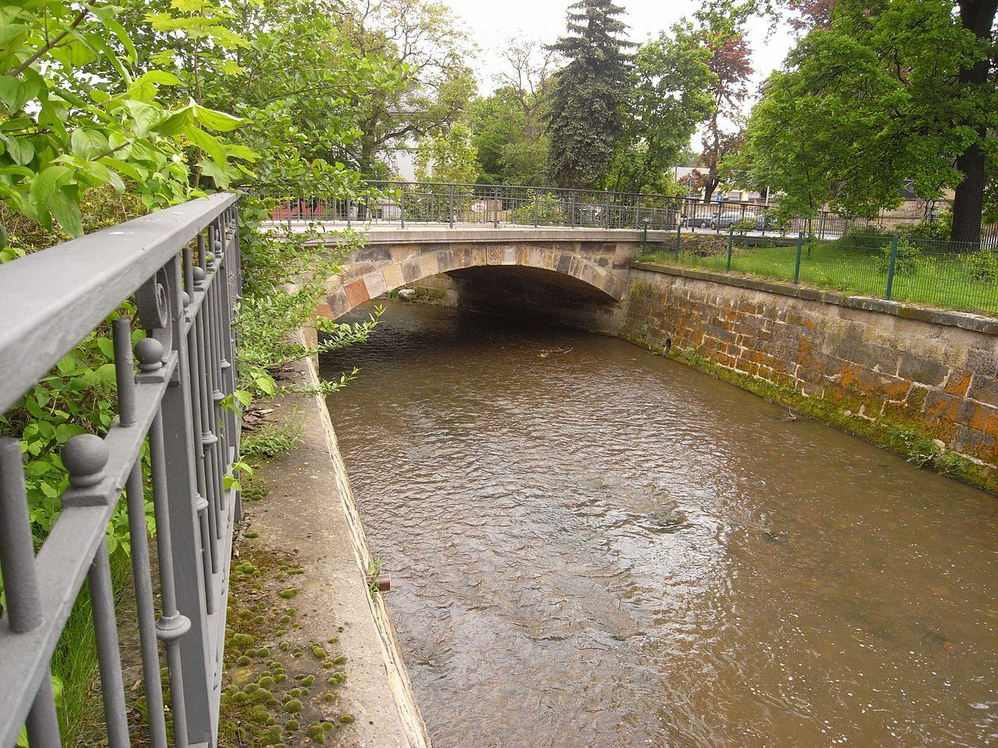
Motivation
vs
[4]

Slide 3
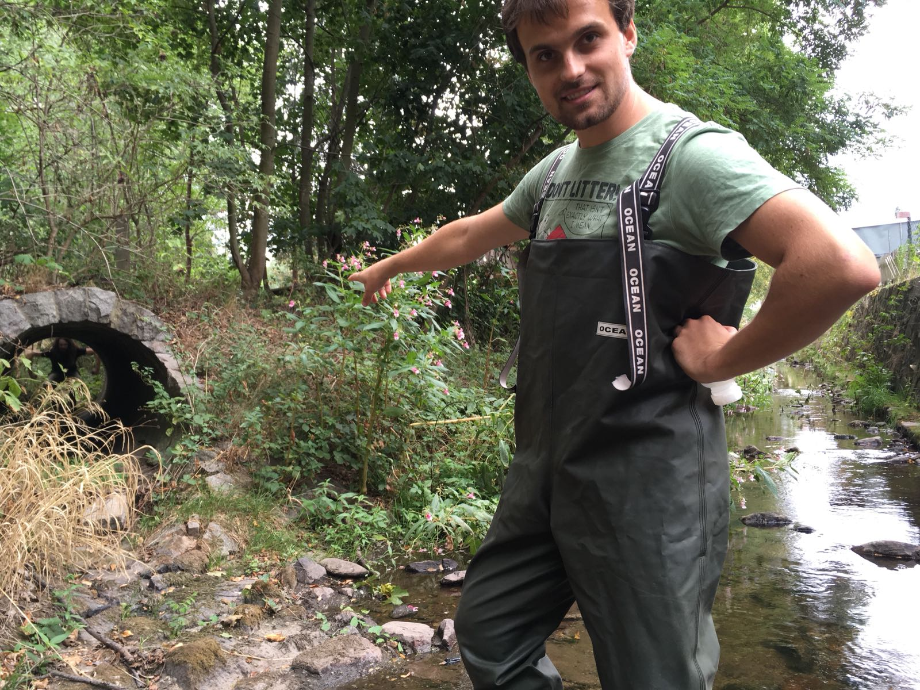

Slide 4
Topic
Anthropogenic influences on the Lockwitzbach
Generall information
working with the data
analysis of the data

Slide 5
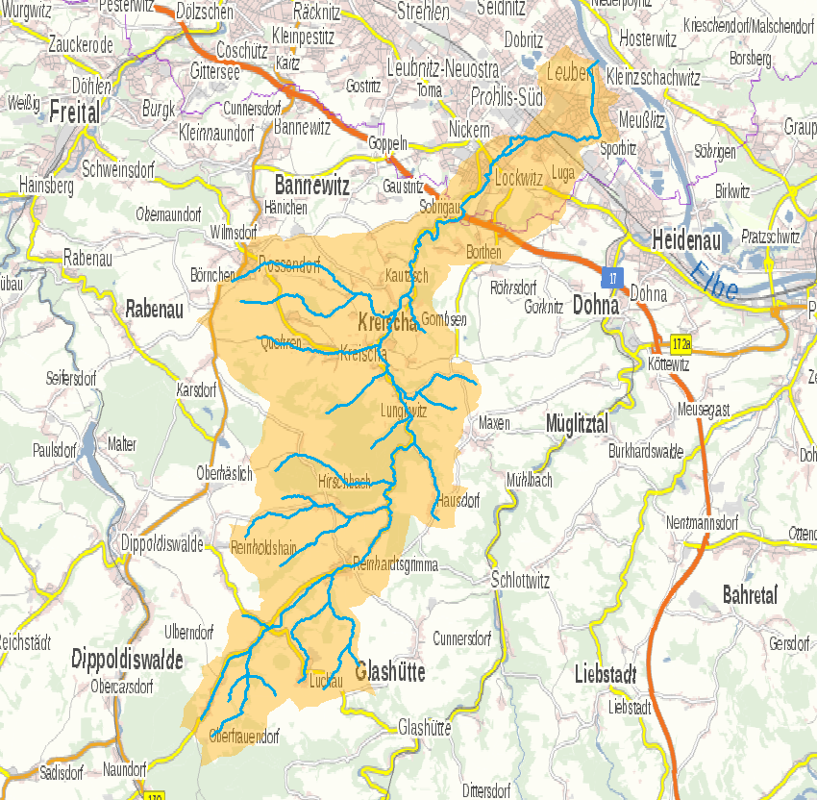
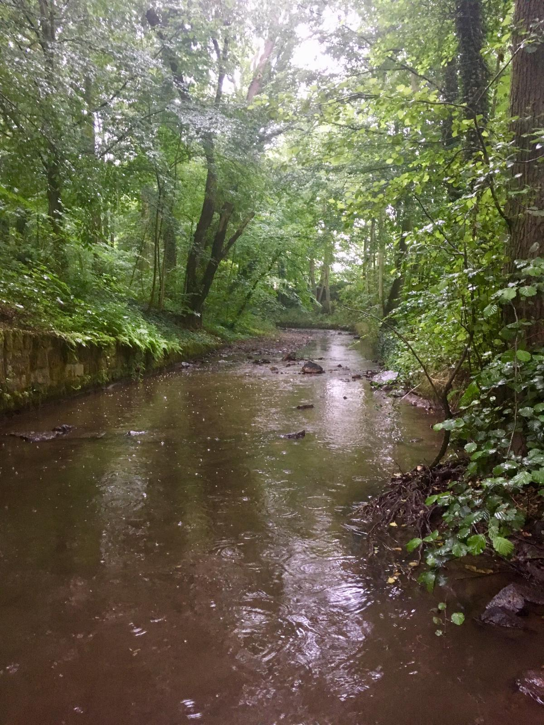
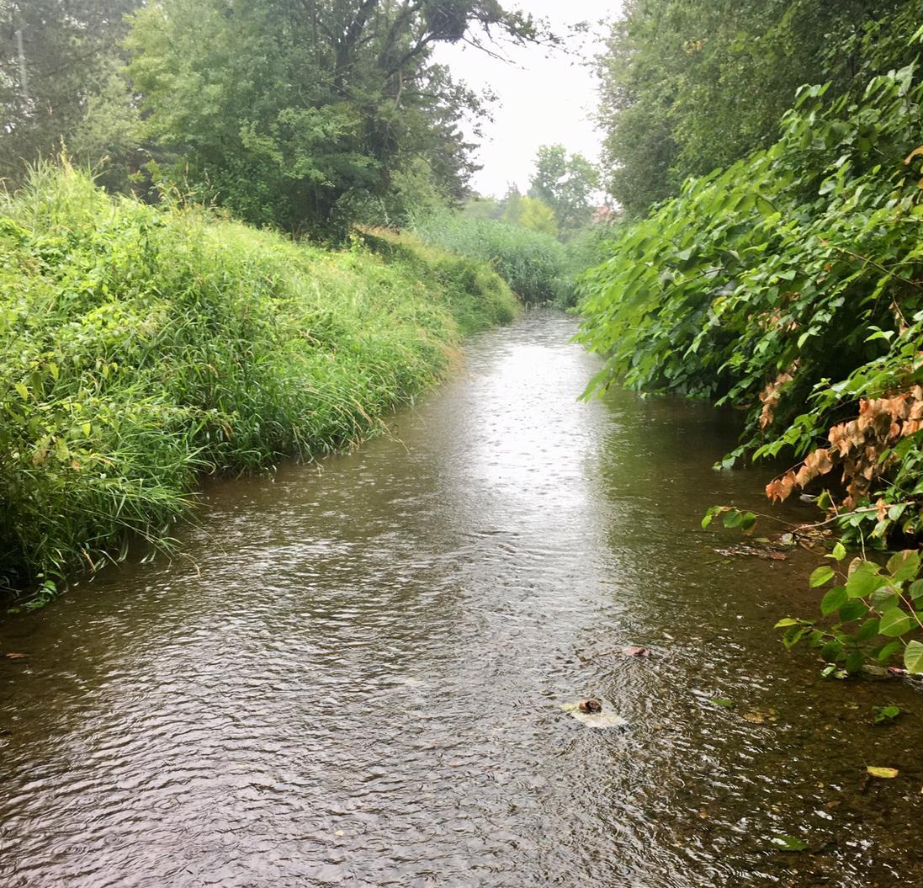
Presentation Lockwitzbach and catchment area
length 23,8 km
8,4 km in the city DD
Catchmenr area 84 km²
Level Recorder Kreischa andLockwitz
MMQ Kreischa = 0,355 m³/s
Messstationen
MS6 MS4
[5]

Slide 6
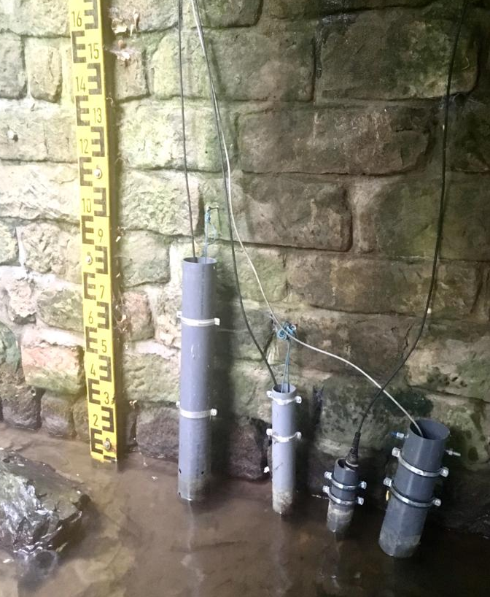
the Water measuring stations
Water measuring stations MS4 und MS6
Stationary Measuring O₂ pH Temperatur Conductivity
Chemical tests on site PotassiumNitrat Ammonium Chlorid
→ Comparison of the two measuring stations to determine the change
of the parameters to be able to determine by urban influences
Nitrat/Ammonium

Slide 7
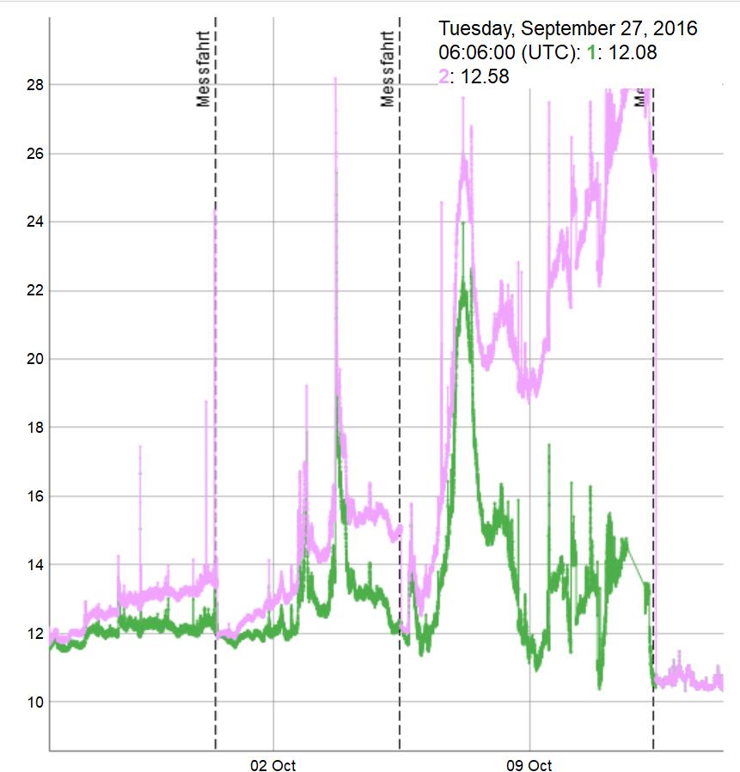
Data preparation with R Studio
1. drift correction
MS4
TOC
Notes:
Ich sage das jetzt nur dami sie wissen worsauf ich mich später beziehe
Wichtig hier zu sagen, dass man die Messfahrten
Unter systematische Abweichung (oder auch noch systematischer Fehler^{[1]}) versteht man diejenige Abweichung eines Messwerts einer Messgröße von ihrem wahren Wert, die einseitig gerichtet und durch im Prinzip feststellbare Ursachen bedingt ist.^{[2]} Sie lässt sich bei unter gleichen Bedingungen wiederholten Messungen nicht erkennen. Abweichungen, die bei solchen Wiederholungen zwischen den einzelnen Messwerten auftreten, werden dagegen zufällige Abweichungen genannt.

Slide 8
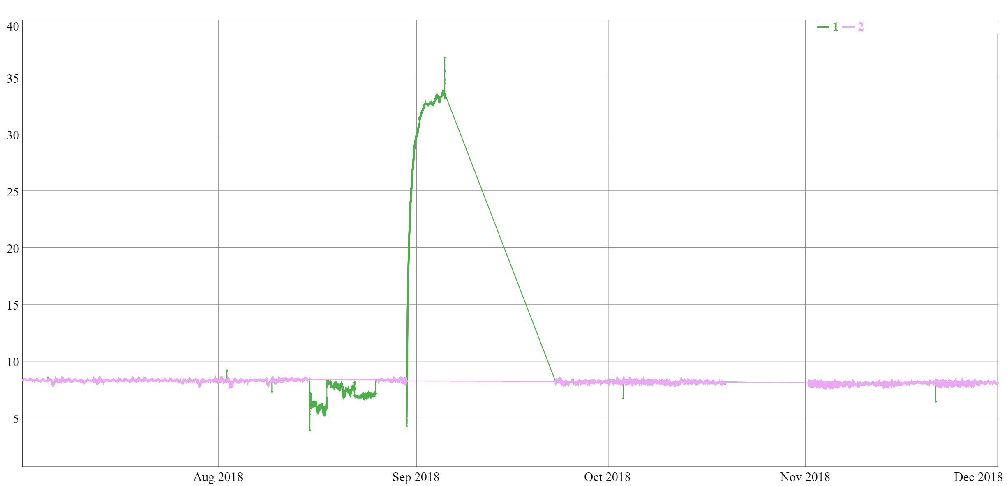
Data preparation with R Studio
1. drift correction
2. deletion of incorrect values
MS4 pH
Notes:
Ich sage das jetzt nur dami sie wissen worsauf ich mich später beziehe
Unter systematische Abweichung (oder auch noch systematischer Fehler^{[1]}) versteht man diejenige Abweichung eines Messwerts einer Messgröße von ihrem wahren Wert, die einseitig gerichtet und durch im Prinzip feststellbare Ursachen bedingt ist.^{[2]} Sie lässt sich bei unter gleichen Bedingungen wiederholten Messungen nicht erkennen. Abweichungen, die bei solchen Wiederholungen zwischen den einzelnen Messwerten auftreten, werden dagegen zufällige Abweichungen genannt.

Slide 9
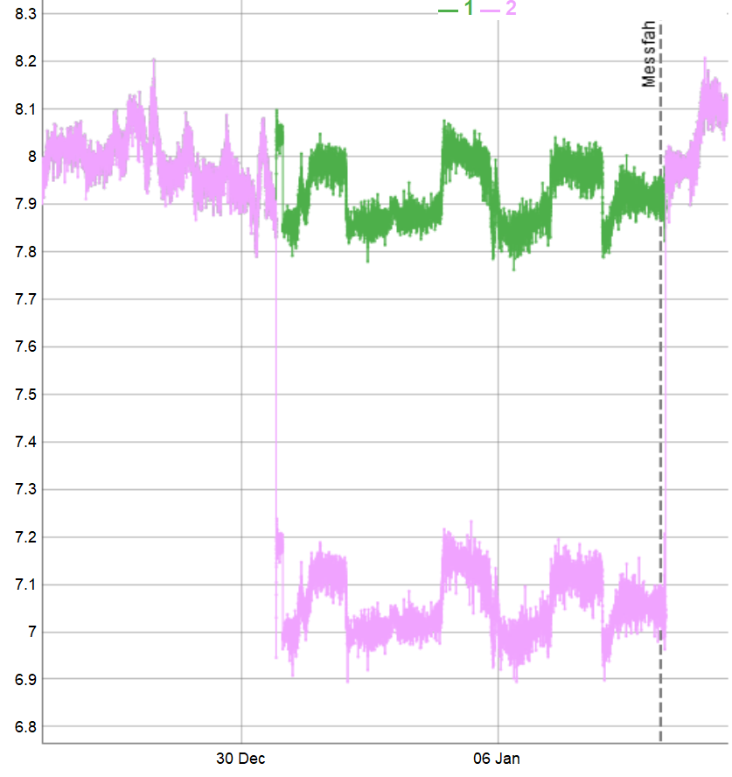
Data preparation with R Studio
1. drift correction
2. deletion of incorrect values
3. wrong calibration
MS4 pH
Notes:
Vor der nächsten Folie sagen das wir uns 4 Fragen zur daten aufbereitung gestellt haben
Ich sage das jetzt nur dami sie wissen worsauf ich mich später beziehe
Unter systematische Abweichung (oder auch noch systematischer Fehler^{[1]}) versteht man diejenige Abweichung eines Messwerts einer Messgröße von ihrem wahren Wert, die einseitig gerichtet und durch im Prinzip feststellbare Ursachen bedingt ist.^{[2]} Sie lässt sich bei unter gleichen Bedingungen wiederholten Messungen nicht erkennen. Abweichungen, die bei solchen Wiederholungen zwischen den einzelnen Messwerten auftreten, werden dagegen zufällige Abweichungen genannt.

Slide 10
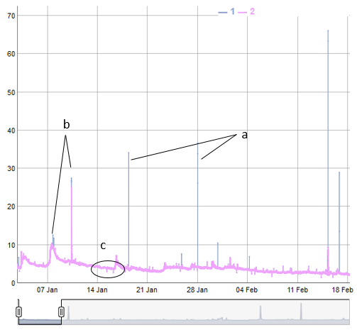
Data preparation with R Studio
1. drift correction
2. deletion of incorrect values
3. wrong calibration
4. deleting outliers
Notes:
Ich sage das jetzt nur dami sie wissen worsauf ich mich später beziehe
Unter systematische Abweichung (oder auch noch systematischer Fehler^{[1]}) versteht man diejenige Abweichung eines Messwerts einer Messgröße von ihrem wahren Wert, die einseitig gerichtet und durch im Prinzip feststellbare Ursachen bedingt ist.^{[2]} Sie lässt sich bei unter gleichen Bedingungen wiederholten Messungen nicht erkennen. Abweichungen, die bei solchen Wiederholungen zwischen den einzelnen Messwerten auftreten, werden dagegen zufällige Abweichungen genannt.

Slide 11
Data preparation with R Studio
MS4
Notes:
Eine geringe überschneidu

Slide 12
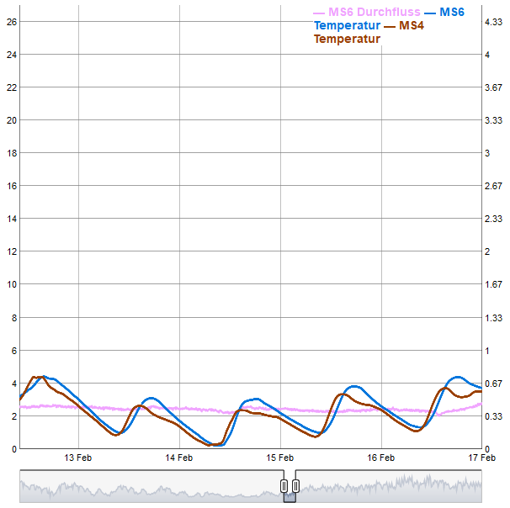
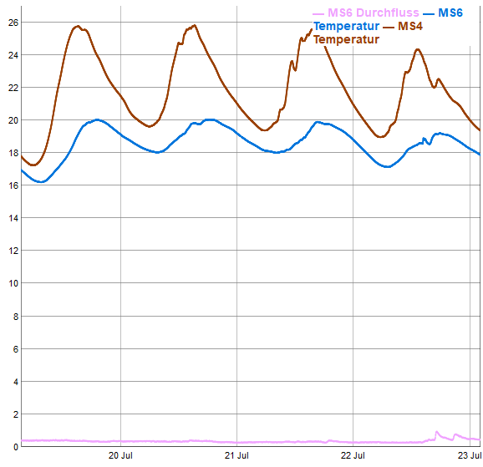
3. Parameter und deren Verhalten - Temperatur
Mittelwerte
Tagesgänge
Winter
Sommer
 | 2017
 | Winter | Sommer
MS6 | 5,4 | 14,7
MS4 | 5,4 | 16,3
 | 2018
 | Winter | Sommer
MS6 | 6,2 | 15,9
MS4 | 6,0 | 17,8

Slide 13
Thank you very much for your attention.

Slide 14
